Slide 1
Deep Learning 17
21011290 전승윤

Slide 2
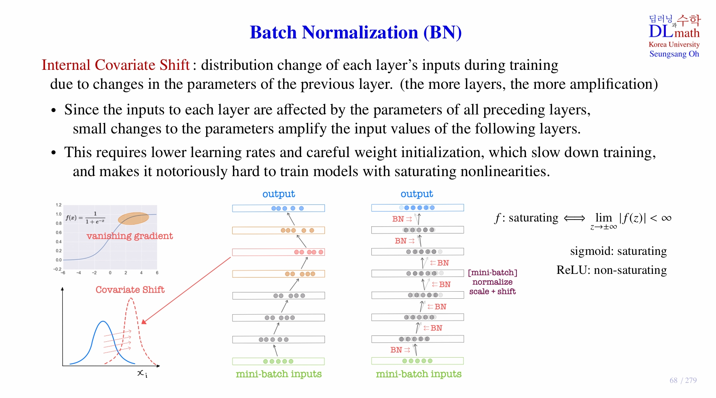


Vanishing gradient
접선기울기가 0에 가까워질때
함수를 무한대로 보내도 함숫값이 무한대로 안감
-> 무한대로 보냈을때 접선기울기가 0으로감
보정
신경망 학습 중에는 앞 층의 파라미터가 계속 업데이트됨.
그 결과, 뒤 층에 전달되는 입력값의 분포가 계속 바뀜
어떤 층이 학습해야하는 “입력데이터의 분포”가 학습과정 내내 고정되지 않고 이동하게됨.

Slide 3
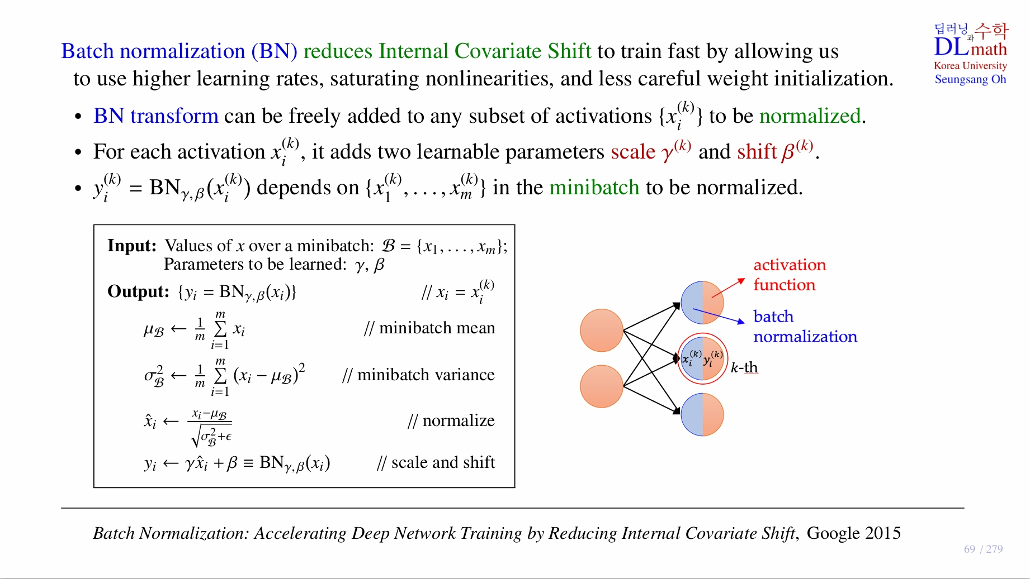

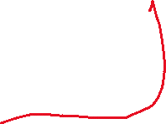

미니배치 하나당 작업 / layer의 각 node마다 독자적으로 진행 / 분포변화를 줄여 학습효율 강화
노드
Xi들의 평균
Ŷ=f(Wa+b)
Xi들의 분산
Ŷ=f(BN(Wa+b))
standardization사용
Xi ->평균=0, 편차=1
스케일링
이동

Slide 4
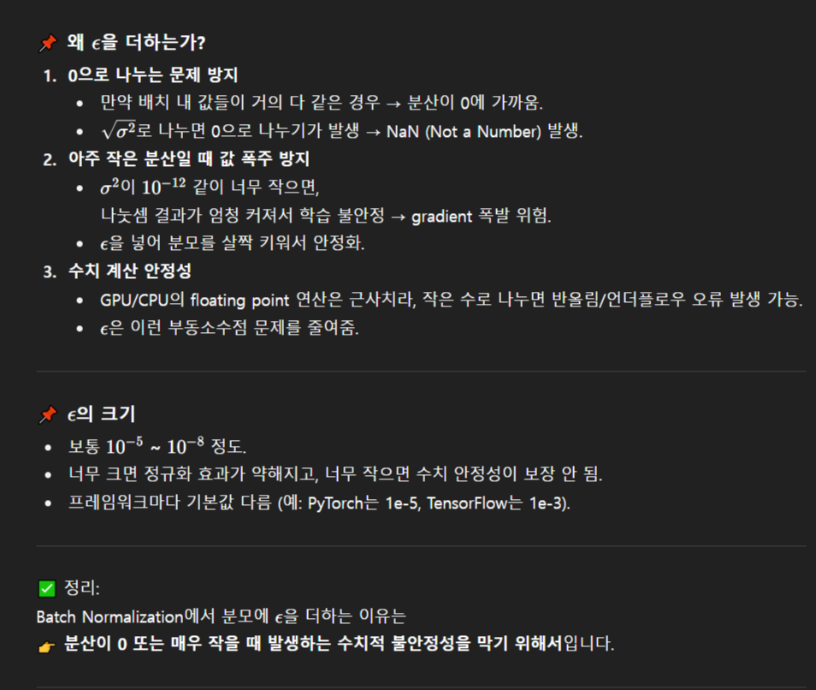
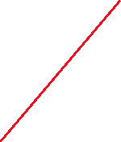

Slide 5
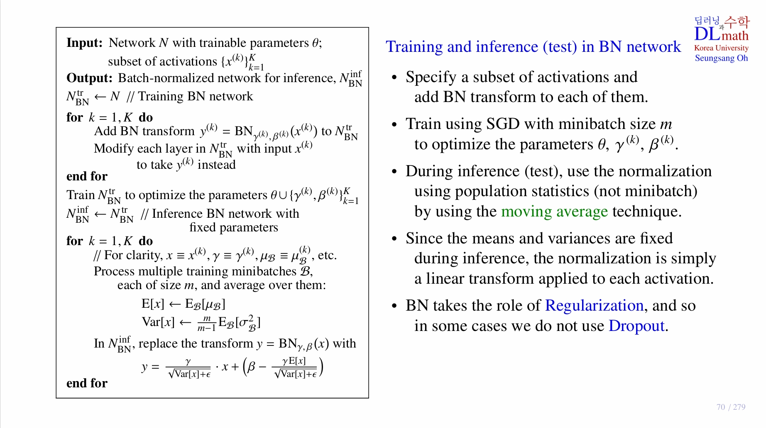
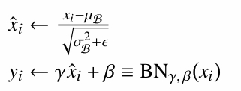





뉴럴네트워크
그냥 네트워크
->BN적용
K개노드에 BN적용
training
Training network기반으로
->test용 제작
test
미니배치 전부
모든 미니배치 평균의 평균
-> 전체 데이터반영
https://chatgpt.com/share/68b2f5bd-51a4-8002-aa16-bc4f3821d044
모든 미니배치의 분산의 평균
E[x]대입
BN≃Regularization≃Dropout
Var[x]대입
스케일링
이동(shift)

Slide 6
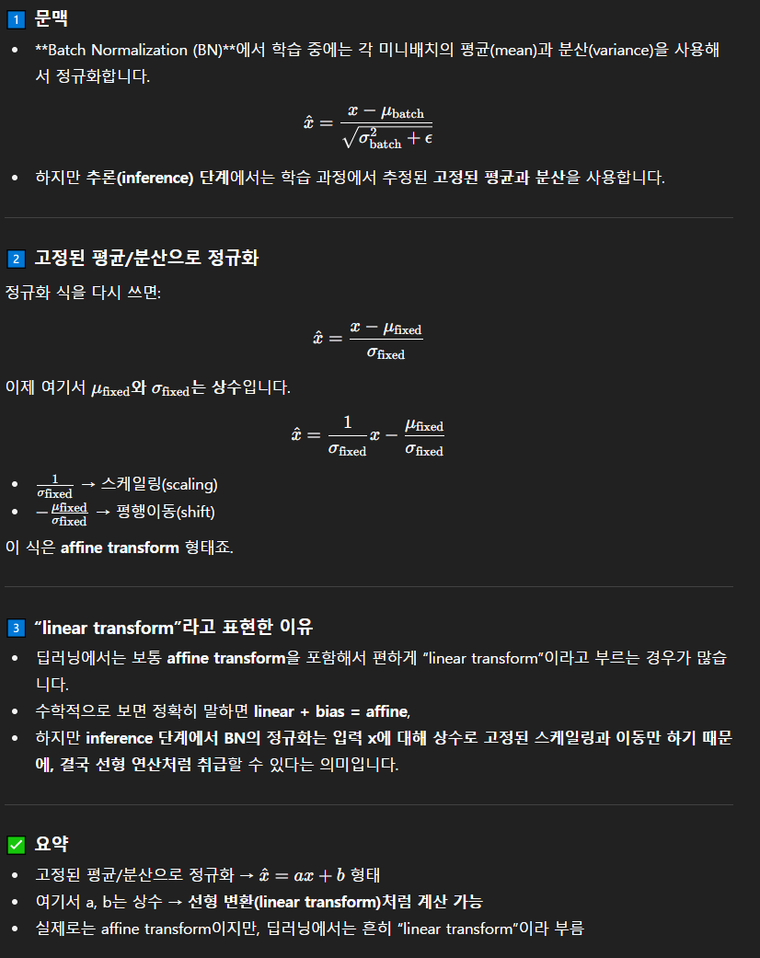

Slide 7
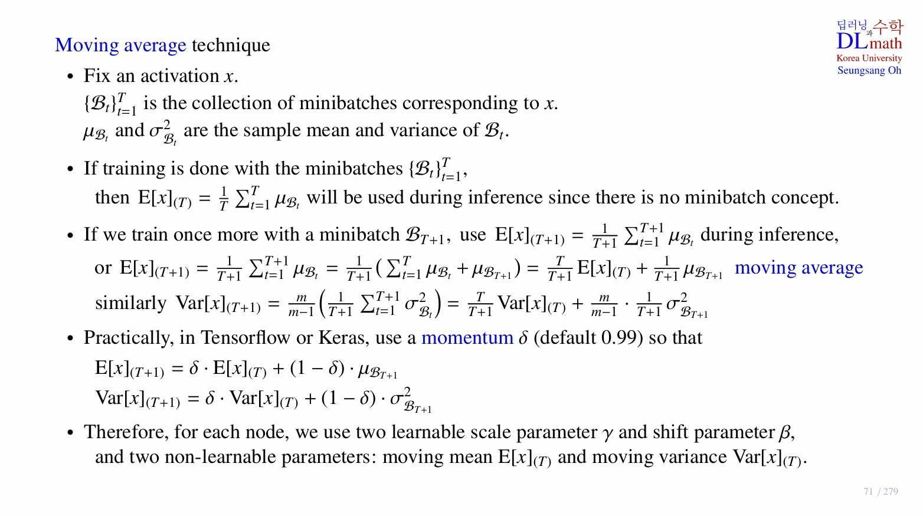


















각 미니배치마다의 평균과 분산을 저장하는건 비효율적인 문제발생
-> moving average가 해결
특정 node 고정
t번째 리터레이션에서 m개의 미니배치로 만들어진 가중합
그때 평균과 분산
0.99와 0.01로 고정
-> T가 늘어나 최근의 값이 무시되는 문제 해결
Learnable parameter 2개, non-learnable parameter 2개, 총 4개의 parameter필요->BN적용시

